Slide 1
PROJECT PROPOSAL
TopCV App
Group 4

Slide 2
Mục lục
Hiện trạng
Động cơ
This is a brief description
Các mục tiêu
Cách tiếp cận dự kiến
Kết quả dự kiến của đề tài
Kế hoạch thực hiện

Slide 3

HIỆN TRẠNG
Notes:
https://pixabay.com/en/gleise-old-railroad-tracks-seemed-1555348/

Slide 4
Các chức năng chính
TopCV App.
Tìm việc làm
Đăng tin tuyển dụng
Tạo CV
Đánh giá và chỉnh sửa CV

Slide 5
Các hạn chế
TopCV App.
01
Tìm kiếm và lọc thông tin
Việc tìm kiếm có thể mất nhiều thời gian và công suất
Bảo mật thông tin
04
Thông tin có thể bị lộ và người dùng bị ảnh hưởng
Đánh giá công ty
05
Chất lượng công ty
Vì tính tự do trong đánh giá nên phản ánh về công ty có thể chưa chính xác
02
Với nhiều công ty có mức độ uy tín không cao, chất lượng công việc có thể không được đảm bảo
03
Hỗ trợ khách hàng
Do số lượng khách hàng nhiều nên thời gian phản hồi yêu cầu khách hàng có thể bị kéo dài

Slide 6
Vai trò của hệ thống trong đời sống thực
Đối với người dùng
Người cần tìm việc làm
Người cần tìm việc làm có thể tìm kiếm những công việc chuyên môn mà mình cần một cách thuận lợi và nhanh chóng
Người tuyển dụng
Người tuyển dụng đưa chiến dịch tuyển dụng của công ty mình đến mọi người một cách hiệu quả, chuyên nghiệp và có chiến lược.

Slide 7
Vấn đề trong đời sống thực
Đối với người cần tìm việc làm
Khó khăn trong việc tìm kiếm việc làm:
Trước khi có hệ thống tạo và gửi CV, người cần tìm việc phải đi từ công ty này sang công ty khác để tìm việc làm mình cần. Điều này tốn nhiều thời gian và công sức.
Khó khăn trong việc so sánh chất lượng các công ty:
Việc không biết các công ty có chất lượng ra sao từ các đánh giá của mọi người khiến việc làm không được đảm bảo thuận lợi
Khó khăn trong việc đánh máy và in CV:
Trước đây, người tìm việc thường phải soạn CV và in với các mẩu giấy A3/ A4, điều này có thể gây ra sự bất tiện.

Slide 8
Vấn đề trong đời sống thực
Đối với người tuyển dụng
Khó khăn trong việc tiếp cận khách hàng:
Trước khi có hệ thống tạo và gửi CV, người tuyển dụng phải dựa vào các phương thức tiếp thị truyền thống như quảng cáo bằng giấy, bảng hoặc trên báo chí, truyền hình. => Tốn kém, khó khăn.
Khó khăn trong việc quản lý CV giấy
Việc quản lý CV là một nhiệm vụ mất thời gian và phức tạp, đặc biệt đối với các doanh nghiệp lớn

Slide 9
Giải quyết vấn đề
TopCV đã giải quyết vấn đề cho cả người cần tìm việc làm và người tuyển dụng bằng cách cung cấp một nền tảng tạo, gửi và quản lý CV thuận tiện và linh hoạt:
.
Với người cần tìm việc:
Họ có thể dễ dàng tìm kiếm việc làm theo ý muốn, chuyên môn của mình một cách nhanh chóng
Với người tuyển dụng:
TopCV cung cấp một nền tảng để đăng tin tuyển dụng, nhận và quản lý CV.

Slide 10
Điều hệ thống có mà mình không thích
Có quá nhiều công cụ không cần thiết và không liên quan đến CV như Tính bảo hiểm thất nghiệp, Tính bảo hiểm xã hội, Tính lãi suất kép, ...
Đánh giá công ty ảo, tương tác và phản hồi về công ty là giả, làm ảnh hưởng người cần tìm việc, bị lừa gạt, nộp CV ở các công ty kém chất lượng
Thông báo quá nhiều, những thứ không liên quan

Slide 11
Điều mình cần nhưng hệ thống không hỗ trợ
Thống kê thay đổi mức độ xin việc làm ở từng công ty
Xem không gian làm việc ở không gian 3 chiều, trải nghiệm xem nếu vị trí và không gian không hợp ý mình.
Cho phỏng vấn khi được duyệt CV một cách trực tiếp thông qua nền tảng

Slide 12
ĐỘNG CƠ
Notes:
https://pixabay.com/en/gleise-old-railroad-tracks-seemed-1555348/

Slide 13
Các động cơ
TopCV App.
01
Tăng cường phát triển kinh tế
Tạo ra nhiều cơ hội làm việc mới cho những người chưa có kỹ năng và kinh nghiệm trong lĩnh vực phát triền và tạo CV.
Hỗ trợ các doanh nghiệp phát triển
04
Cung cấp cho họ một kênh nhằm tăng cường tương tác với người tìm việc làm.
05
Mang đến sự thuận lợi cho khách hàng
Học tập
02
Nhằm tìm hiểu lại cấu trúc và quy trình nghiệp vụ hoàn chỉnh để tạo ra một trang web về tạo CV và nộp CV.
Mang lại cho người dùng nhiều lợi ích, bao gồm tiện ích, uy tín, và sự linh hoạt trong lựa chọn ứng viên/ công việc.
03
Hỗ trợ khách hàng
Giúp các doanh nghiệp phát triển bằng cách cung cấp cho họ một kênh nhận và quản lý CV mới và giúp tăng cường tương tác với khách hàng.

Slide 14
CÁC MỤC TIÊU
Notes:
https://pixabay.com/en/gleise-old-railroad-tracks-seemed-1555348/

Slide 15
Quy Trình Nghiệp Vụ: Hệ Thống Đề Xuất Công Việc
Mục Tiêu
Mục Tiêu
Mục Tiêu
Mục Tiêu
Mục Tiêu
Người dùng có thể dễ dàng tìm kiếm công việc phù hợp với chuyên ngành của họ.
Người dùng nhận được danh sách công việc phù hợp chuyên ngành, vị trí của họ.
Người dùng có khả năng tương tác và lọc kết quả để tối ưu hóa trải nghiệm tìm kiếm.
Người dùng có thể chọn công việc và bắt đầu nộp CV để ứng tuyển
Khi hoàn tất ứng tuyển, hệ thống đề xuất thêm các công việc tương tự sư lựa chọn của người dùng
Duyệt và Tìm Kiếm Công Việc
Hiển Thị Kết Quả Tìm Kiếm và Đề Xuất Công Việc
Tương Tác và Lọc Kết Quả
Chọn Công Việc và Ứng Tuyển
Hoàn Tất Ứng Tuyển và Đề Xuất Công Việc Tương Tự
Tính năng
Tính năng
Tính năng
Tính năng
Tính năng
Phân Loại Công Việc
Tìm Kiếm Nhanh
Thuật Toán Đề Xuất Công Việc Liên Quan
Lọc Theo Loại Công Việc, Khu Vực Làm Việc, Lương
Ứng Tuyển
Nộp CV
Ứng tuyển thành công
Đề xuất các công việc có thể bạn quan tâm

Slide 16
Quy Trình Nghiệp Vụ: Tạo Một Chiến Dịch Tuyển Dụng
Mục Tiêu
Mục Tiêu
Mục Tiêu
Mục Tiêu
Mục Tiêu
Người HR có thể tạo một tài khoản để tuyển dụng cho công ty
HR có thể tạo một chiến dịch tuyển dụng các ứng viên phù hợp
Admin sẽ kiểm tra và xét duyệt cho chiến dịch của HR
HR nhận các CV của ứng viên và xét duyệt
Ứng viên nhận được thông báo khi HR duyệt CV
Đăng Ký và Tạo Tài Khoản HR
Tạo Một Chiến Dịch Tuyển Dụng
Xét duyệt chiến dịch
Nhận CV và xét duyệt
Các CV được duyệt sẽ nhận thông báo
Tính năng
Tính năng
Tính năng
Tính năng
Tính năng
Xác minh công ty đăng ký
Tạo Chiến Dịch
Thông báo chiến dịch mới được tạo Xét duyệt và quản lý chiến dịch
Thông báo nhận CV
Quản Lý CV được nhận
Thông báo CV đã được duyệt

Slide 17
Quy Trình Nghiệp Vụ: Tạo CV công việc dựa trên các mẫu có sẵn
Mục Tiêu
Mục Tiêu
Mục Tiêu
Người dùng có thể dễ dàng tìm các mẫu CV phù hợp cho công việc.
Người dùng có thể chọn mẫu và bắt đầu tạo CV trên mẫu đó.
Người dùng có thể bật chế độ tìm việc làm cho CV để các HR có thể xem CV trực tiếp.
Tìm kiếm mẫu phù hợp
Tạo CV dựa trên mẫu CV đã chọn
Bật tìm kiếm việc làm cho CV
Tính năng
Tính năng
Tính năng
Tìm kiếm nhanh Lọc các mẫu CV
Giao diện tạo CV dựa trên mẫu
Lưu trữ CV đã tạo
Đề xuất CV cho các HR

Slide 18
CÁCH TIẾP CẬN DỰ KIẾN
Notes:
https://pixabay.com/en/gleise-old-railroad-tracks-seemed-1555348/

Slide 19
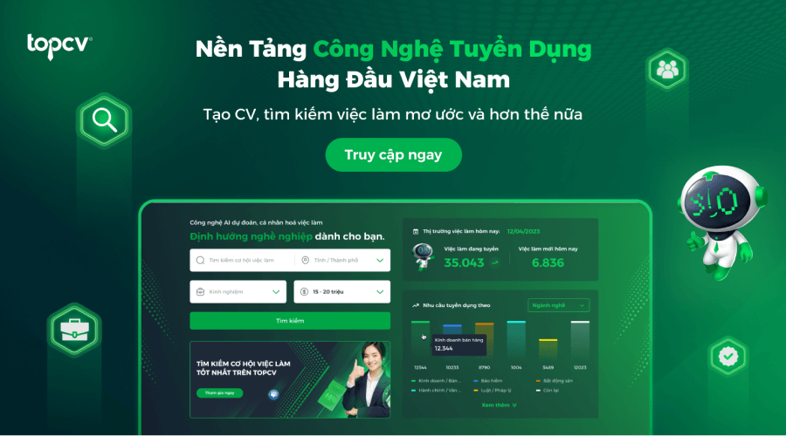

Bản mẫu
Ứng dụng của nhóm sẽ được dựa trên ứng dụng TopCV để thực hiện

Slide 20
Kiến trúc
Front-end : ReactJS, TailwindCSS, ...
Back-end : Microservice
API : sử dụng 3 loại api RESTful, gRPC, GraphQL
Framework: NestJS.
Database: PostgresSQL
Cloud Storage: Amazon S3

Slide 21
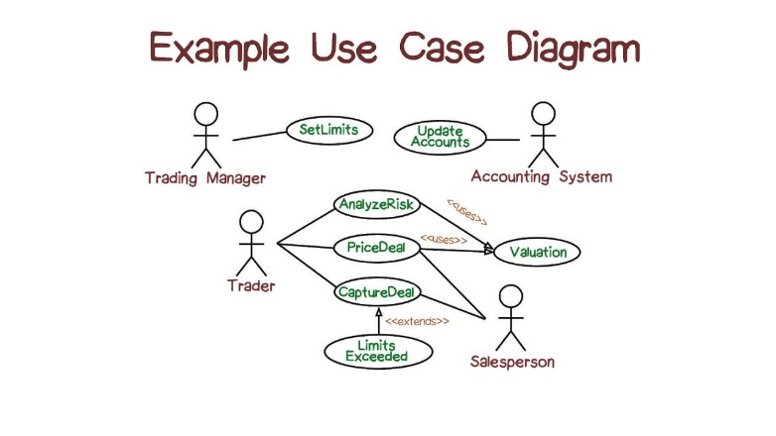
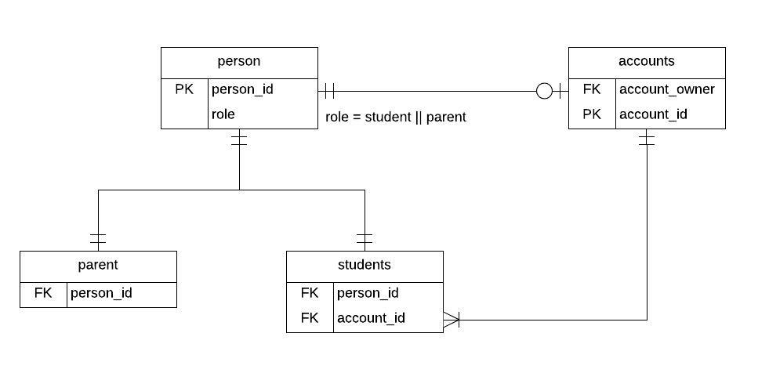
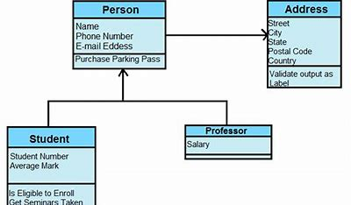
Mô hình dữ liệu
Nhóm sử dụng một vài mô hình như: ERD, Use case, Class Diagram, …
ERD
Class Diagram
Use case

Slide 22
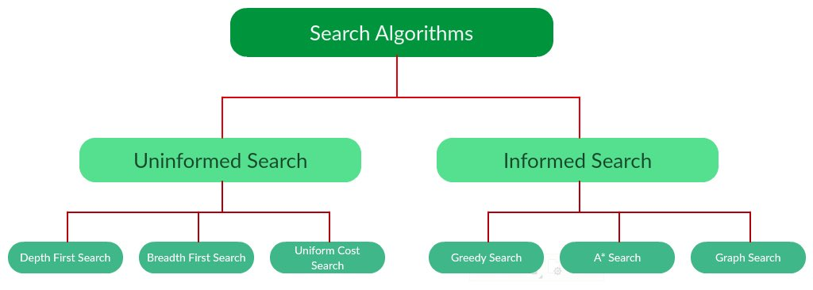
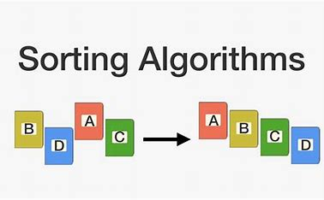
Thuật toán
Nhóm sử dụng các thuật toán: sort, search, …
Sort
Search

Slide 23
Các mục tiêu kiểm thử
Hoạt động của hệ thống: Có khả năng hoạt động 24/24
Giao diện: Thân thiện với người dùng
Khả năng tải: Tốc độ tải từ 1s đến 5s
Bảo mật: Theo tiêu chuẩn bảo mật thông tin người dùng
Áp lực lên hệ thống: Có thể chịu được 100 user hoạt động cùng lúc

Slide 24
So sánh với hệ thống tương tự
 | TopCV | Vietnamwork | Careerbuilder | Indeed
Tạo CV | Dễ dàng trên web | Tại profile của bản thân | Dễ dàng trên web | Sơ sài, không giống CV
Chăm sóc khách hàng | Trực tiếp trên web | Thông qua Zalo | Có trang web riêng | Có trang web riêng
Số liệu thống kê | Có | Không | Không | Không
Giao diện | Thân thiện | Thân thiện | Thân thiện | Sơ sài
Ứng tuyển nhanh | Tại web | Tại web | Tại web | Chuyển luồng sang web công ty

Slide 25
Công nghệ sử dụng
Front-end:
Ngôn ngữ: TypeScript
Thư viện: ReactJS
Framework: TailwindCSS
Back-end:
Ngôn ngữ: TypeScript
Framework: NestJS
Cơ sở dữ liệu:
PostgreSQL
Các công cụ khác:
Docker
Github

Slide 26
KẾT QUẢ DỰ KIẾN CỦA ĐỀ TÀI
Notes:
https://pixabay.com/en/gleise-old-railroad-tracks-seemed-1555348/

Slide 27
Kết quả dự kiến của đề tài
Tạo được 1 ứng dụng web tương tự TopCV
Báo cáo kết quả kiểm thử ứng dụng
Báo cáo kết quả so sánh ứng dụng với một ứng dụng tương tự khác
Các tài liệu kỹ thuật, hướng dẫn chi tiết

Slide 28
Kiến thức đạt được
Tổng quan kiến thức về kiến trúc, thiết kế, triển khai một hệ thống
Biết thêm các công nghệ, ngôn ngữ mới
Cách áp dụng phương pháp làm việc Kanban
Làm việc nhóm, giao tiếp, phân chia công việc và quản lý

